Slide 1
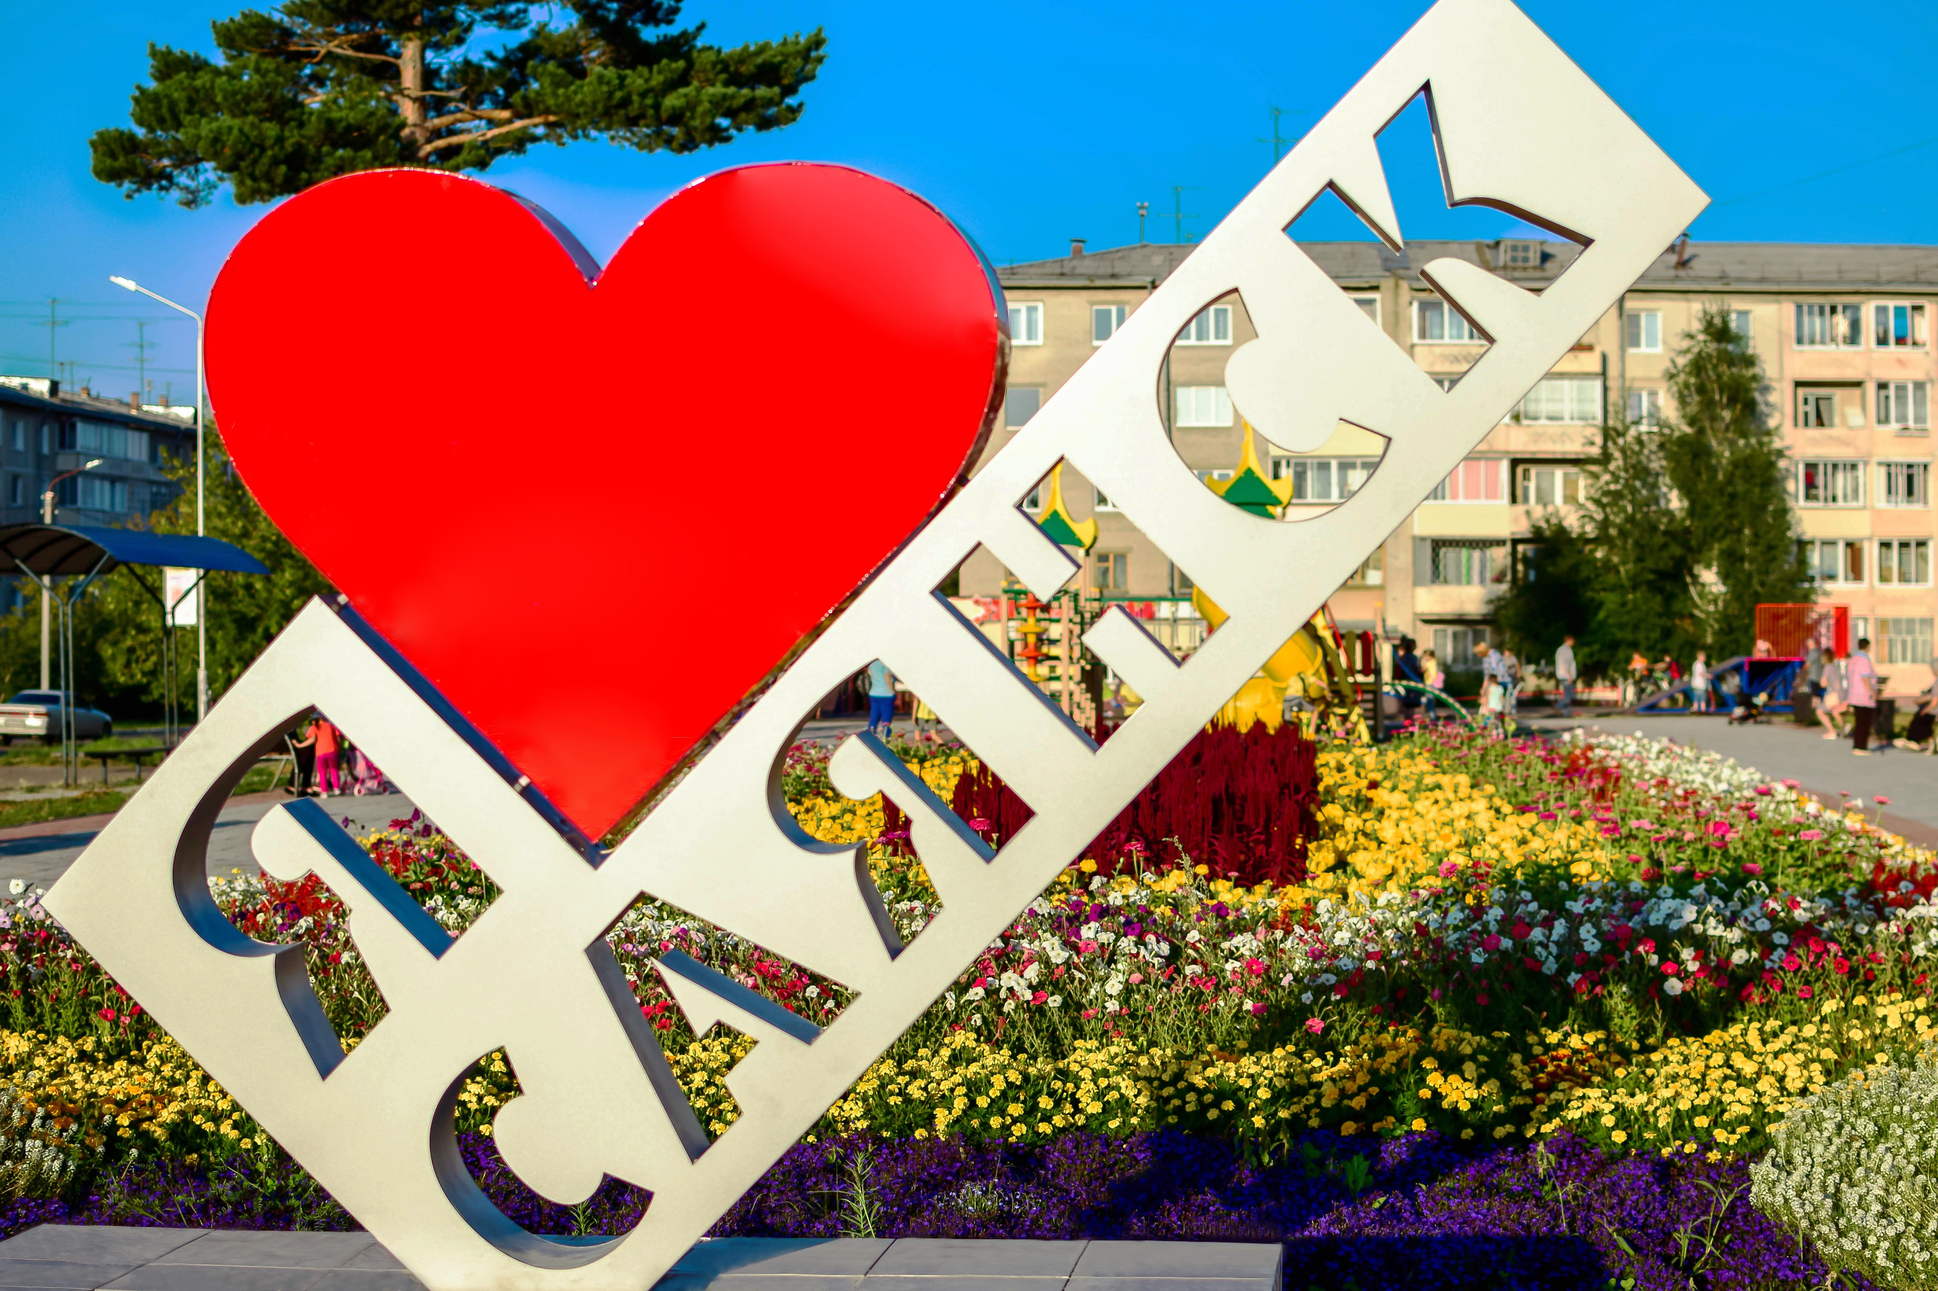
ИТОГИ И
ПЕРСПЕКТИВЫ РАЗВИТИЯ ГОРОДА САЯНСКА

Slide 2




ЧИСЛЕННОСТЬ НАСЕЛЕНИЯ
Жителей – 38,8 тыс. человек
(1,7% жителей Иркутской области)
54%
46%
Средний возраст 39 лет

Slide 3
ДОХОДЫ НАСЕЛЕНИЯ
Основная доля трудящихся в промышленности – 34%
Уровень безработицы 2023г - 0,39 %
Среднемесячная заработная плата

Slide 4
ОТЧИСЛЕНИЯ ВО ВСЕ УРОВНИ БЮДЖЕТА
млн. руб.
212%
219%
3 388
175%
232%
1 795
1 596
2 037
1 136
932
775
576
406
334
253
330
За 2023 год налогоплательщики города Саянска перечислили во все уровни бюджета 3 388,6 млн. руб., или 2,1 раза больше 2022 года.

Slide 5
ЭКОНОМИКА ГОРОДА
Выручка от реализации товаров,
работ, услуг
Структура выручки
по видам экономической деятельности
млрд. руб.
2,9%
Выручка от реализации продукции в 2023 году по г. Саянску составила 42 681,6 млн. руб. или 102,9% к 2022 году. Основная доля выручки формируется в промышленности – 66,5%.

Slide 6
ДОХОДЫ МЕСТНОГО БЮДЖЕТА
тыс. руб.
2 382 804
2 207 386
2 220 484
1 694 238
1 784 758
1 494 385
782 150
412 429
341 536
100 719
94 190
106 269
Доходы местного бюджета в 2023 году составили 2 382 804 тыс. руб., что на 7,3% больше уровня 2022 года. В общем объеме доходов местного бюджета удельный вес налоговых доходов составил 32,8%, неналоговых доходов 4,5% и безвозмездных поступлений 62,7%.

Slide 7
ДИНАМИКА ПРИБЫЛИ
млн. руб.
11 732,9
6 544,7
3 241
В 2023 году объем прибыли предприятий города составил 3 241 млн. руб., что ниже уровня 2022 года на 50,5%.

Slide 8
РАСХОДЫ МЕСТНОГО БЮДЖЕТА
+0,2%
+16,7%
+13,4%
-4,4%

Slide 9
РАСХОДЫ МЕСТНОГО БЮДЖЕТА
Структура расходов по экономическому содержанию в 2023 году

Slide 10
РАСХОДЫ МЕСТНОГО БЮДЖЕТА
Структура расходов по функциональной классификации в 2023 году

Slide 11
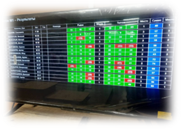
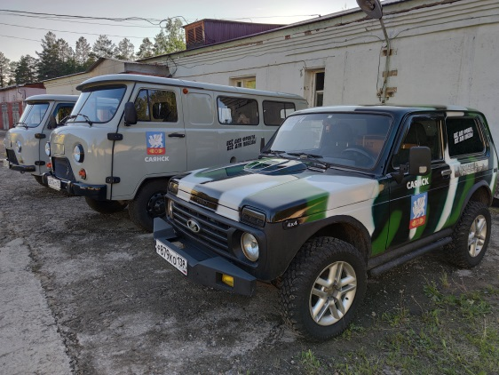

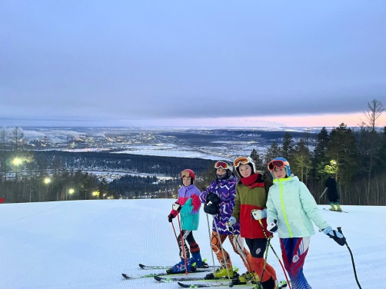
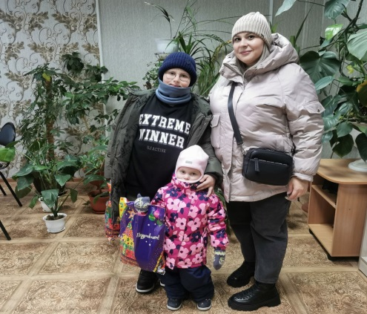
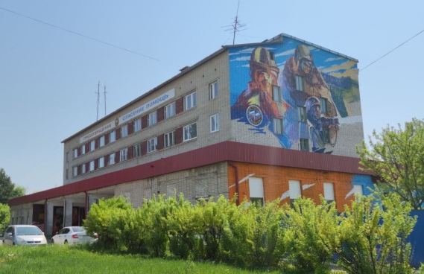
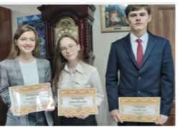
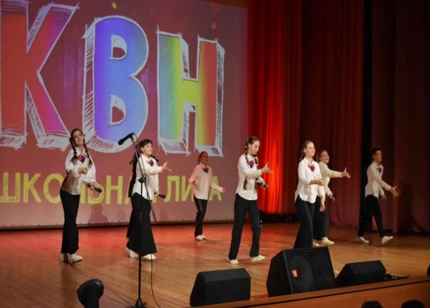
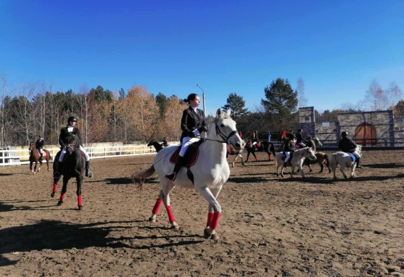
СОЦИАЛЬНО-ЭКОНОМИЧЕСКОЕ ПАРТНЕРСТВО
Сумма средств, направленных на социальные мероприятия предприятиями и индивидуальными предпринимателями в 2023 году составила 19,9 млн. руб.
Оказывается поддержка творческим коллективам
Оказывается помощь мобилизованным
Проводятся спортивные мероприятия, приобретается спортивный инвентарь
Производится благоустройство территории
Оказывается помощь людям, оказавшимся в тяжелой жизненной ситуации
Оказывается помощь общественным организациям
Проводятся общегородские мероприятия, городские конкурсы
Награждение одаренных детей

Slide 12





ПРЕДПРИНИМАТЕЛЬСТВО
679 индивидуальных
предпринимателей
Объем работ и услуг
2 026 млн. руб.
119 предприятий
Структура малых и средних предприятий
Численность работников
2 282 чел.
Поступило платежей
289,4 млн. руб., в т.ч. в местный бюджет
78,2 млн. руб.

Slide 13
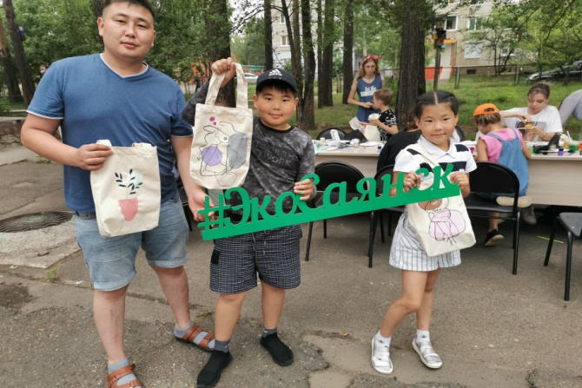
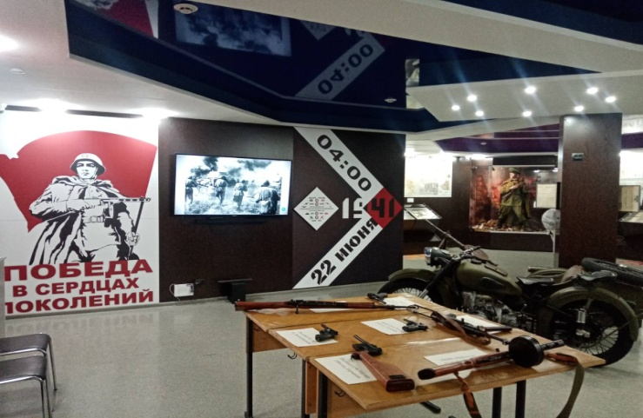
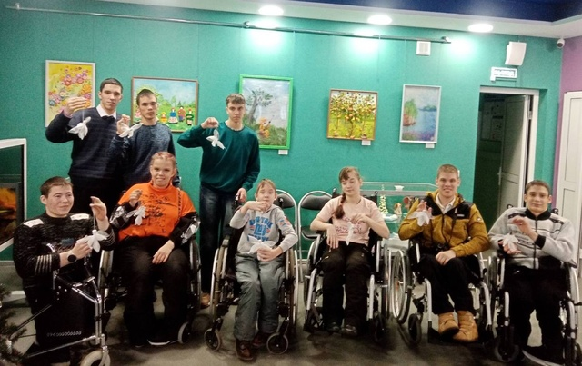
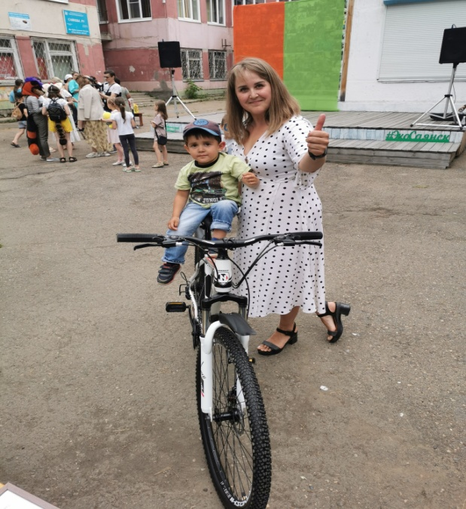
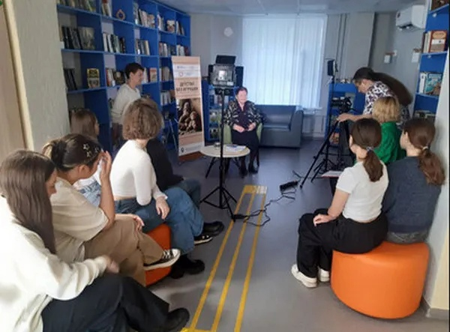
САЯНСКИЙ БЛАГОТВОРИТЕЛЬНЫЙ ФОНД МЕСТНОГО СООБЩЕСТВА
млн. руб.
Привлечено средств
28,7
16,3
11,3

Slide 14


СТРАТЕГИЯ СОЦИАЛЬНО-ЭКОНОМИЧЕСКОГО РАЗВИТИЯ ГОРОДСКОГО ОКРУГА МУНИЦИПАЛЬНОГО ОБРАЗОВАНИЯ «ГОРОД САЯНСК» на 2017-2036 годы
Утверждена Решением Думы городского округа муниципального образования «город Саянск»
№ 71-67-17-32 от 29.12.2017
Стратегические задачи:
1. Создание комфортной среды для жизни населения городского округа муниципального образования «город Саянск».
2. Создание возможностей для работы и бизнеса.
3. Повышение эффективности деятельности органов местного самоуправления.
Система мероприятий по реализации Стратегии сгруппирована по направлениям:
1. Развитие образования
2. Развитие культуры
3. Развитие физической культуры,
спорта и молодежной политики
4. Развитие здравоохранения
5. Развитие городской среды и
благоустройство
6. Развитие объектов транспортной
инфраструктуры
7. Развитие объектов коммунальной
инфраструктуры
8. Экологическое развитие
9. Развитие малого и среднего
предпринимательства
10. Содействие занятости населения
11. Содействие реализации
инвестиционных проектов
12. Доступная среда для инвалидов и
других маломобильных групп
13. Защита прав несовершеннолетних
и профилактика социального
сиротства
Предполагаемый объем финансирования в период
с 2017 по 2036 годы составит 151 млрд. руб., в т.ч.:
- 134 млрд. руб. внебюджетные источники.
- 11 млрд. руб. средства областного бюджета.
- 2 млрд. руб., средства местного бюджета.
- 4 млрд. руб. средства федерального бюджета.

Slide 15
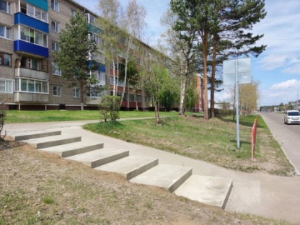
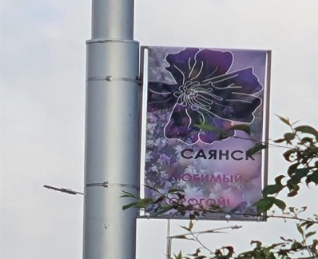
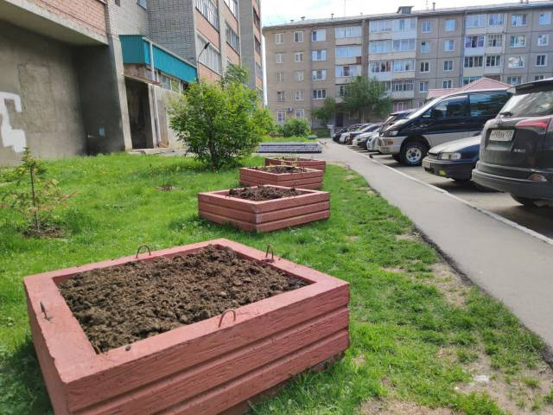
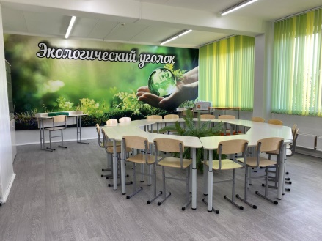
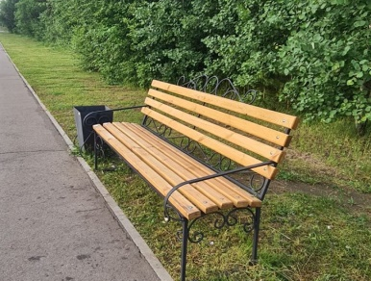
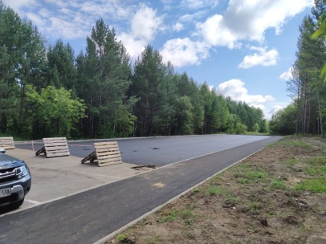
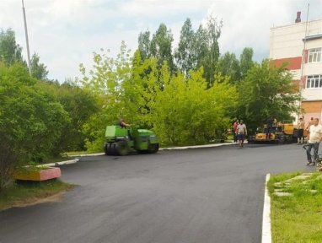
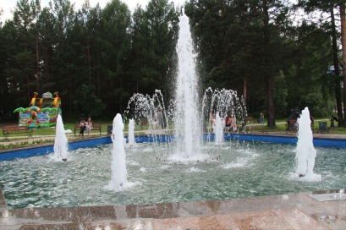
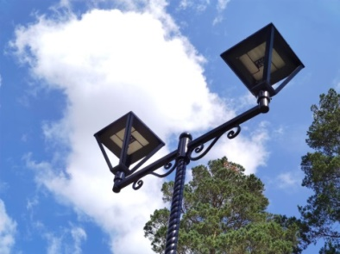
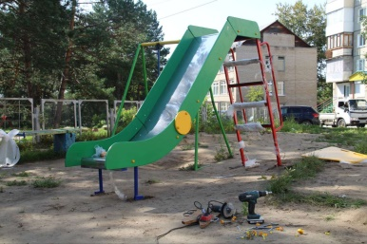
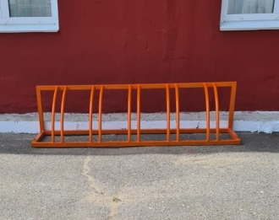
НАРОДНЫЕ ИНИЦИАТИВЫ
2022 год
20 мероприятий
16,9 млн. руб.
2023 год
29 мероприятий
17,2 млн. руб.

Slide 16

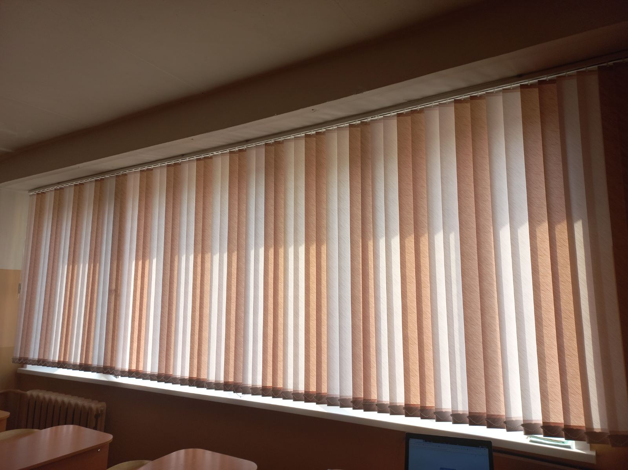
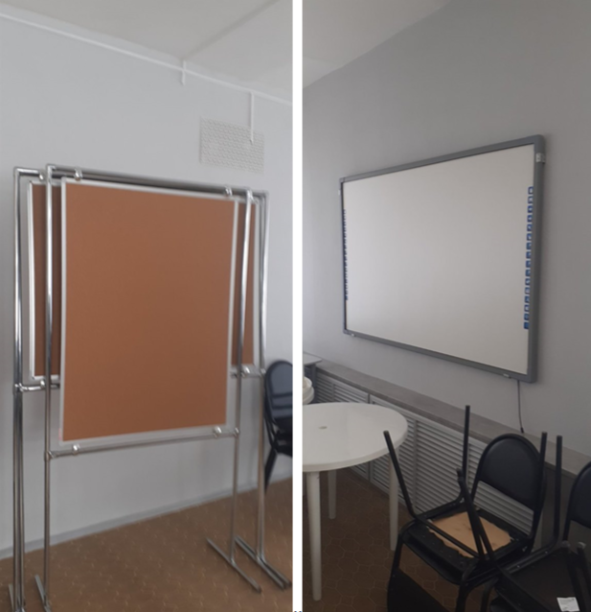
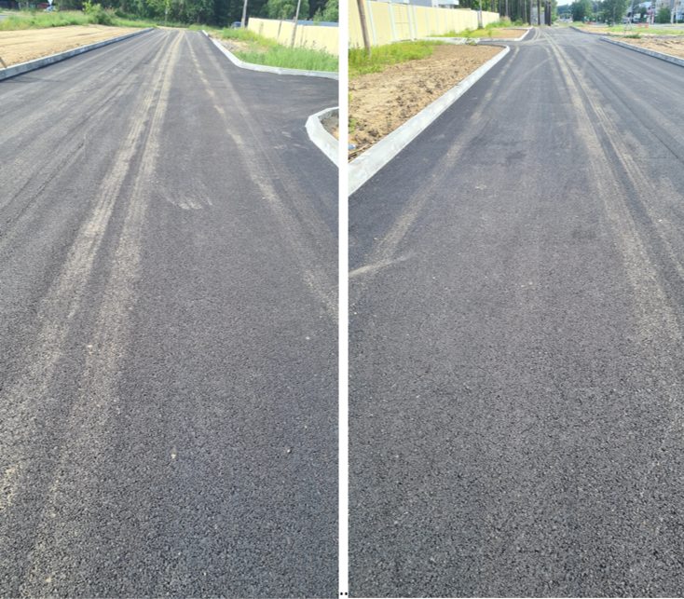
ИНИЦИАТИВНЫЕ ПРОЕКТЫ
Инициативные проекты реализуются по проекту Единой России «Есть Решение»
Материально-техническое обеспечение МОУ СОШ №2
98,8 тыс. руб.
Благоустройство территории по ул. Ленина вдоль индивидуальных жилых домов мкр. Строителей
1 919,1 тыс. руб.
Создание Центра молодежных инициатив на базе Дома детского творчества «Созвездие»
469,2 тыс. руб.

Slide 17
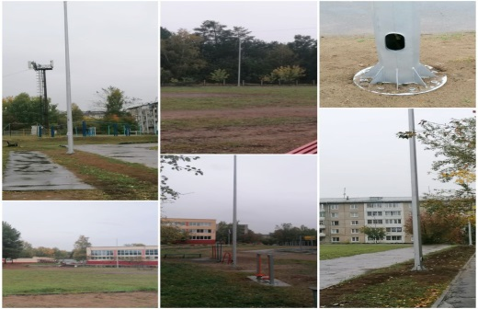
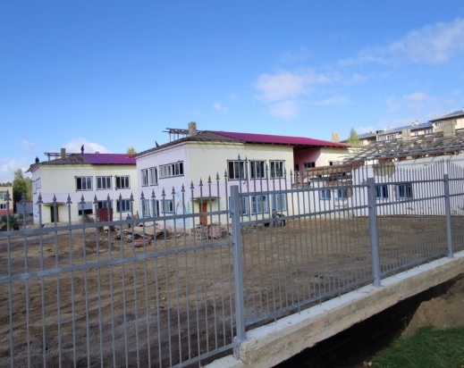
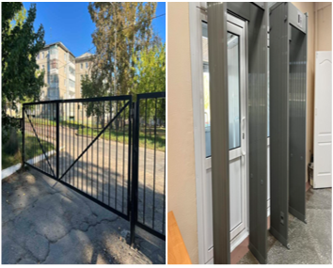
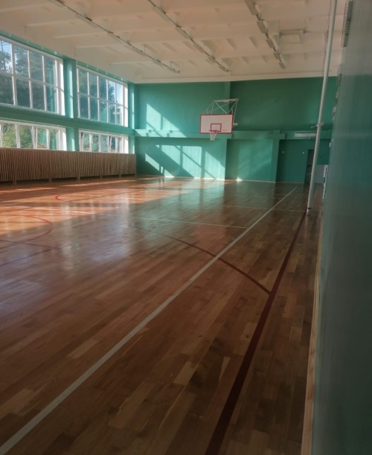
ОБРАЗОВАНИЕ
- 9 дошкольных учреждений города посещают 1 640 детей (охват с 1 года до 8 лет – 100%)
- В 8 школах города обучается 5 237 детей.
- На базе ДДТ «Созвездие» в детских объединениях в 2023 году занимались 1 056 детей в возрасте от 3-х до 18-лет.
Начат капитальный ремонт МДОУ «Центр развития ребенка - Детский сад №21 «Брусничка»
Выполнены работы по освещению школьных стадионов
СОШ №№2,3,4,5,6
Реализация мероприятий по соблюдению требований к антитеррористической защищенности объектов МОУ СОШ №4 и №5
Проведен капитальный ремонт спортивного зала МОУ «СОШ №2»

Slide 18
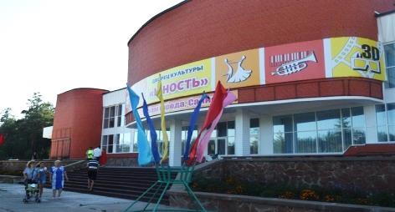
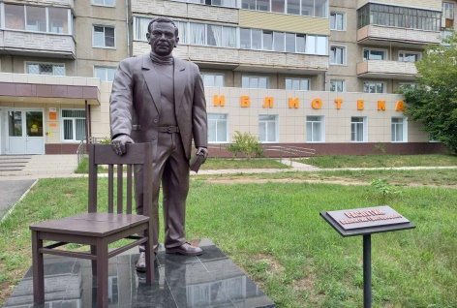
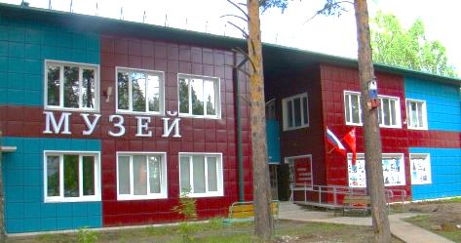
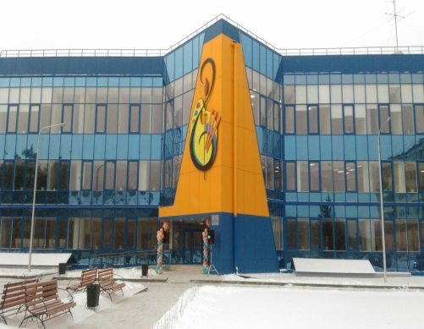
КУЛЬТУРА
В 2023 году проведено мероприятий – 2 092 ед.,
количество посетителей учреждений культуры – 238 580 чел.
МУК «ЦБС г. Саянска»
- Центральная городская модельная библиотека
- Детская модельная библиотека
- Библиотека «Берегиня»
- Модельная библиотека «Истоки»
МБУК «ДК «Юность»
- Центр народного творчества и досуга
- проведено 395 мероприятий
- количество посещений – 110 150
- количество киносеансов - 2 386
- количество пользователей – 18 869 чел.
- число посещений – 148283чел.
- охват населения – 53%
МБУК «Музейно-выставочный комплекс г. Саянска»
- Музей истории города
Картинная галерея
МБУДО «Детская школа искусств города Саянска»
число посещений – 11 637 чел.
количество экспонируемых музейных предметов – 425 ед.
- количество экскурсий – 237
количество выставок – 92
- охват эстетическим воспитанием – 16,4%
- контингент обучающихся – 1032 чел.
- лауреаты и дипломанты конкурсов, выставок , предметных олимпиад – 416 чел.

Slide 19
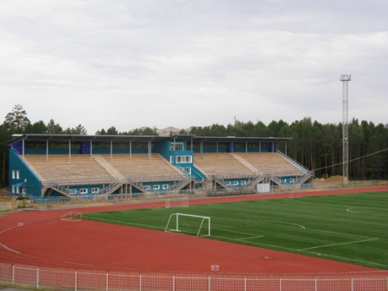
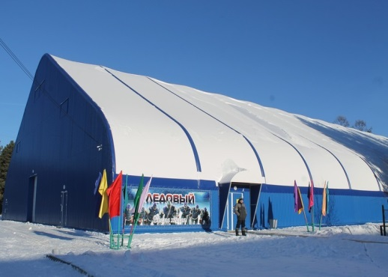
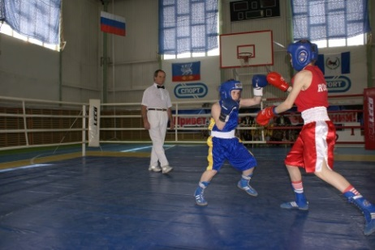
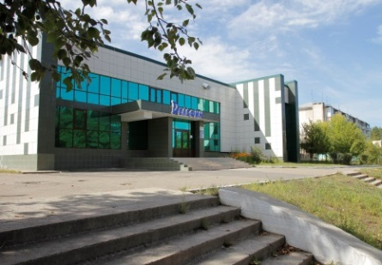
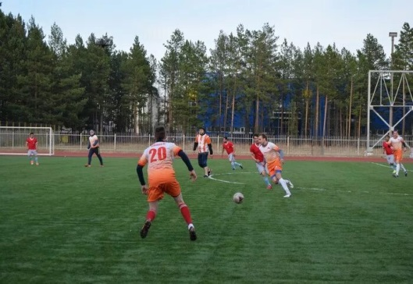
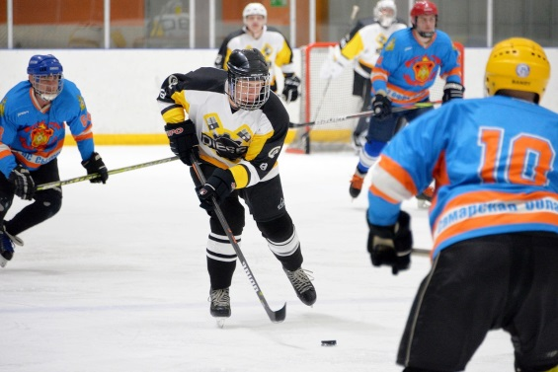
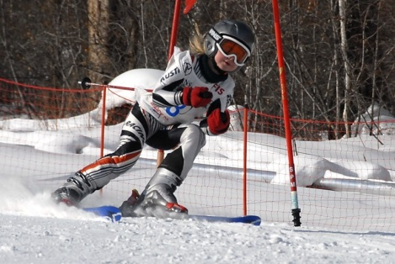
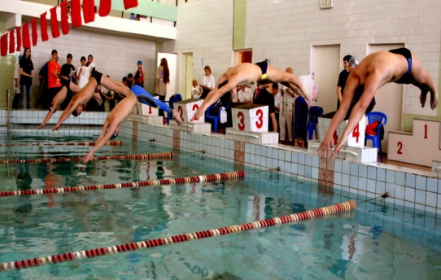

ФИЗИЧЕСКАЯ КУЛЬТУРА И СПОРТ
Спортивная база: 76 спортивных объектов, 18 объектов городской и рекреационной инфраструктуры
За 2023 год численность занимающихся – 15 605 человек
Доля жителей, систематически занимающихся физкультурой и спортом – 46,5%
Спортивные комплексы:
«Городской стадион»
«Мегаполис-спорт»
«Дом спорта»
Спортивные клубы
по месту жительства:
«Искра», «Непобедимый»
«Лидер», «Меридиан»
Дополнительное
образование:
МУ «Спортивная школа города Саянска»
Плавательные бассейны: «Дельфин» и
«Золотая рыбка»

Slide 20
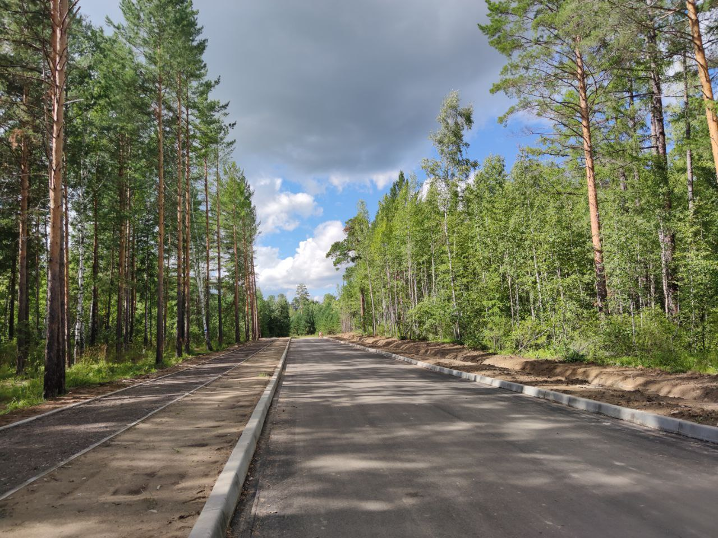
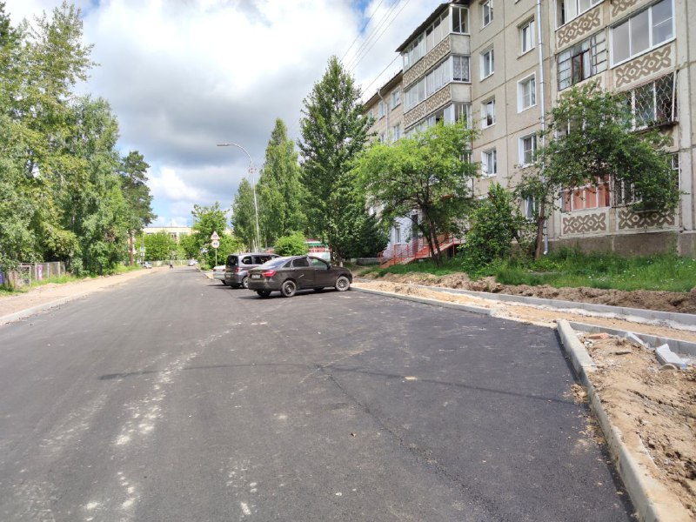
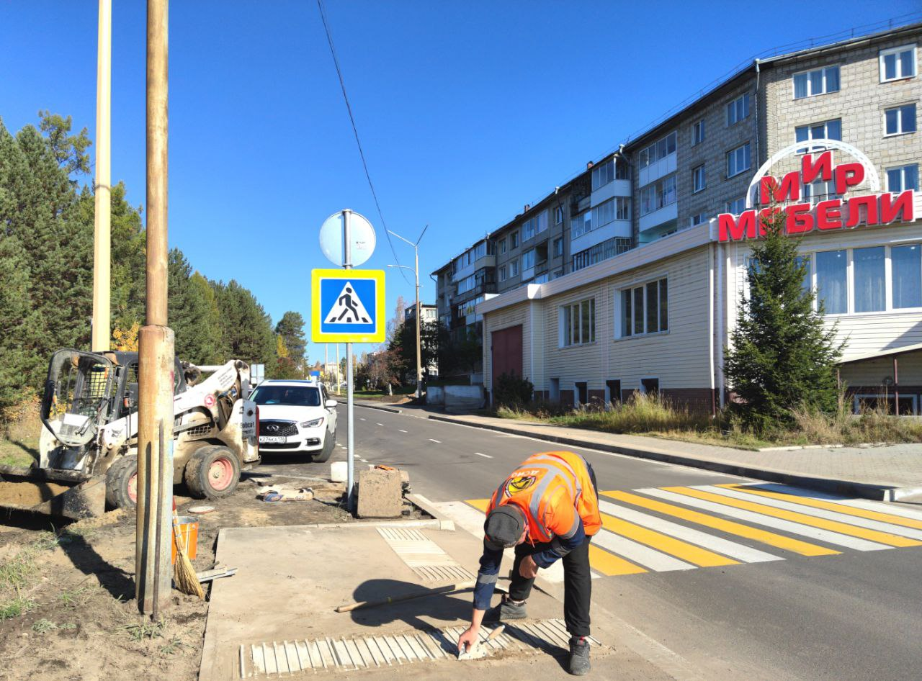
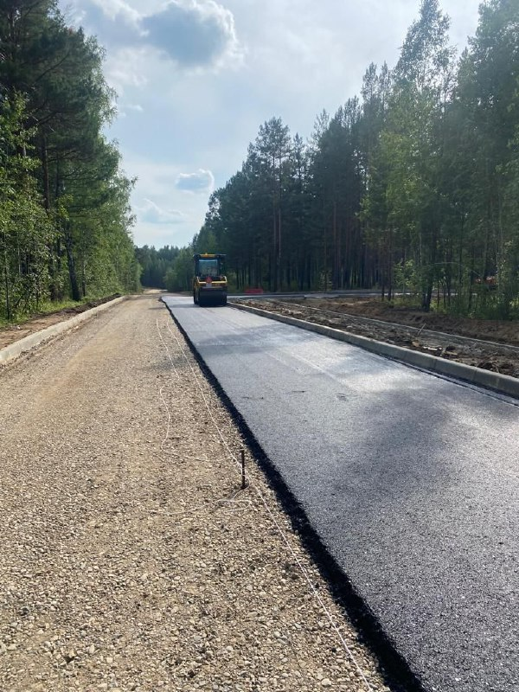
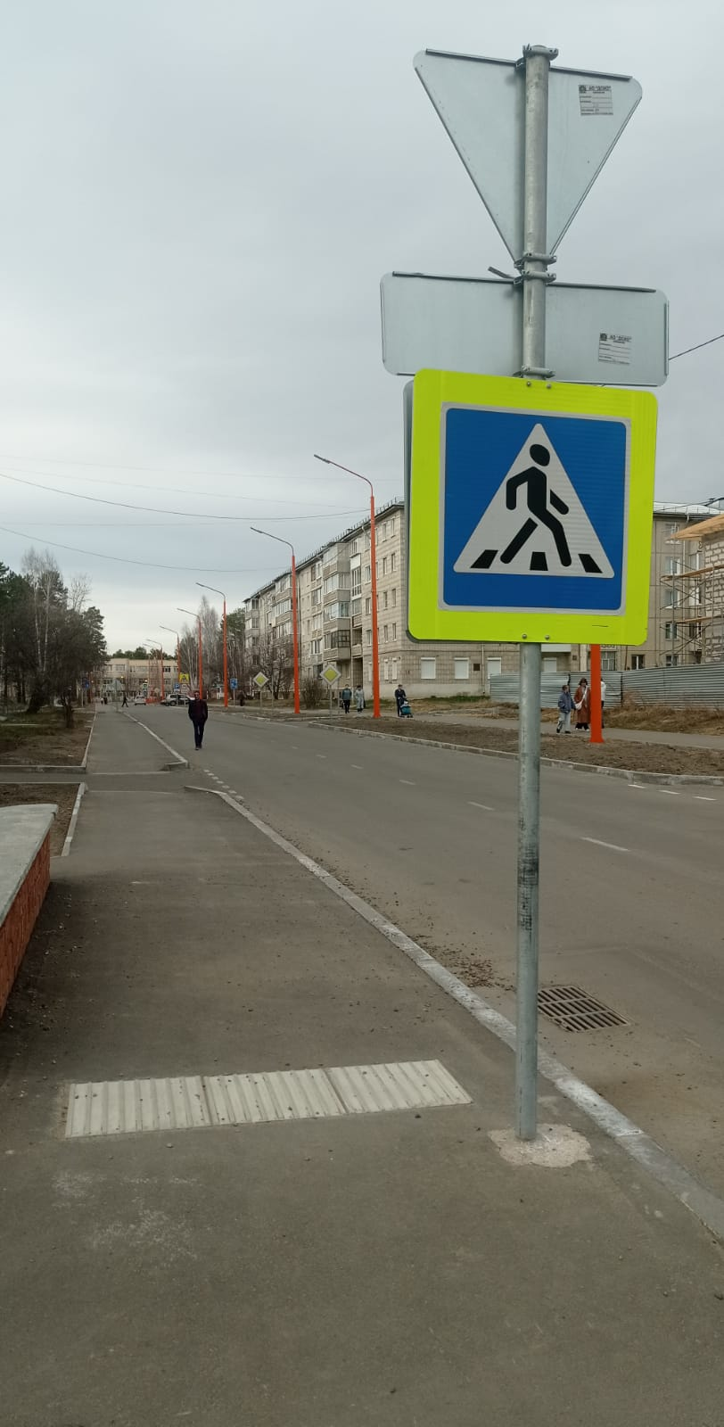
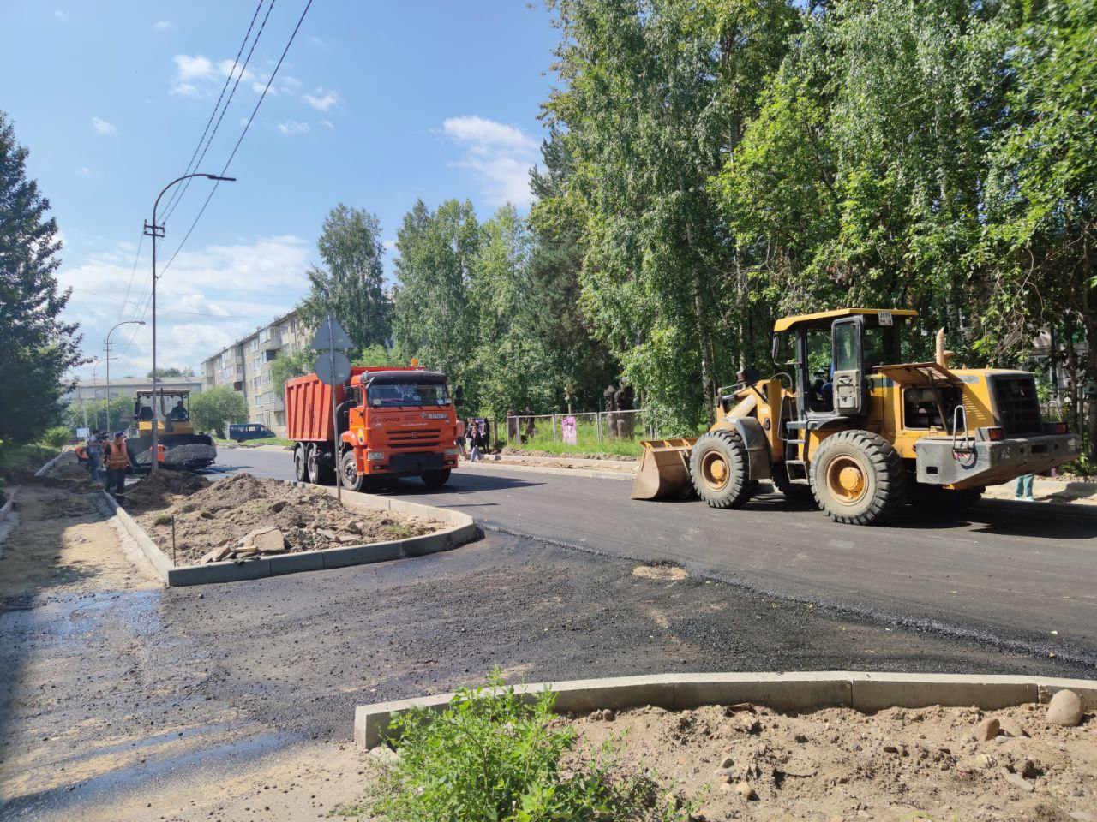


ДОРОЖНОЕ ХОЗЯЙСТВО
Общая протяженность дорожной сети – 103,1 км.,
в т. ч. асфальто-бетонное исполнение – 60,8 км
Ремонты автомобильных дорог за 2023 год:
ул. Рагозина
Протяженность – 0,5 км, сумма – 29,8 млн. руб.
ул. Бабаева
Протяженность – 0,8 км, сумма – 46,3 млн. руб.
ул. Молодежная
Протяженность – 0,4 км, сумма – 28,6 млн. руб.
ул. Спортивная
Протяженность – 0,5 км, сумма – 30,2 млн. руб.

Slide 21













Приоритетный проект «Формирование Городской среды»
В 2023 году благоустроено
1 общественная территория
(бульвар по ул. Рагозина - 5,8 млн. руб.
3 дворовых территории - 12,9 млн. руб.
мкр. Строителей д. 11
мкр. Юбилейный д. 27
мкр. Юбилейный д. 28

